Slide 1
Výstava BETON 2022
19. a 20. května 2022
hotel AQUAPALACE, Pražská 138, 251 01 Čestlice
Nabídka firemní prezentace při 28. konferenci Betonářské dny 2022
Opět účast na konferenci a stravování během výstavy v ceně vybraných výstavních služeb
Objednávka výstavního stánku s bonusem!

Slide 2
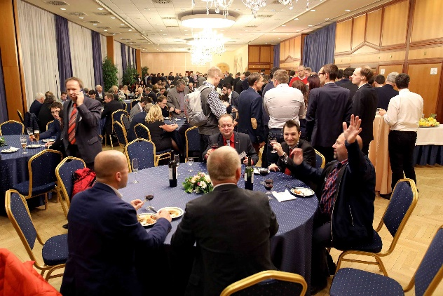
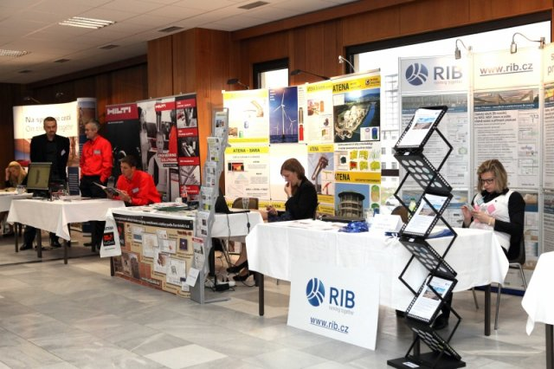
DRUHY FIREMNÍ PREZENTACE
■ Partner konference
▪ Popis, cena
■ Sponzor společenského večera
▪ Popis, cena
■ Výstava BETON 2022
▪ Schéma výstavních prostor
▪ Ceny pronájmů a služeb
▪ Ukázky základního mobiliáře
▪ Ceny základního mobiliáře a služeb
■ Další možnosti firemní prezentace
▪ Druhy, popis, ceny
Kontakt: vich@cbsbeton.eu, www.cbsbeton.eu

Slide 3
PARTNER KONFERENCE
Partner konference
FIREMNÍ PREZENTACE PŘI KONFERENCI 28. BETONÁŘSKÉ DNY 2022
PARTNER KONFERENCE | Logo uvedené na konečné pozvánce konference, konečném programu, ve sborníku příspěvků z konference. | 33 000 Kč
Uvedené ceny jsou bez DPH 21 %
Logo Vaší firmy v odpovídající velikosti a zvýraznění bude umístěno na/v:
webových stránkách ČBS v rubrice 28. Betonářské dny
pozvánce pro vystavovatele rozesílané elektronicky (na 6000 adres)
konečné pozvánce rozesílané elektronicky (na 6000 adres)
sborníku
obálce konečného programu tištěného a v elektronické verzi (dostupné na www.cbsbeton.eu)

Slide 4
SPONZOR SPOLEČENSKÉHO VEČERA
Sponzor společenského večera
FIREMNÍ PREZENTACE PŘI KONFERENCI 28. BETONÁŘSKÉ DNY 2022
SPONZOR SPOLEČENSKÉHO VEČERA | Logo uvedené v konečném programu konference a na vstupenkách, vystavení firemního banneru v prostoru společenského večera. | 20 000 Kč
Uvedené ceny jsou bez DPH 21 %
Logo Vaší firmy v odpovídající velikosti a zvýraznění bude umístěno na/v:
konečném programu konference (tištěném i elektronickém)
vstupenkách na společenský večer
Váš firemní banner bude vystaven v prostorách společenského večera

Slide 5
SCHÉMA VÝSTAVNÍCH PROSTOR AQUAPALACE
Výstava BETON 2022
Legenda:
Výstavní stánek 2 x 3 m
Výstavní stolek + 2 židle 1,6 x 0,8m
Výstava bude umístěna ve foyeru před vstupem do přednáškového sálu.
V případě zvýšeného zájmu budou výstavní plochy rozšířeny.
On-line objednávka konkrétního výstavního stánku, stolu nebo plochy je dostupná na adrese http://vystava.cbsbeton.eu/bd2022/

Slide 6
VÝSTAVA CENY PRONÁJMŮ A SLUŽEB
Výstava BETON 2022
BONUS – v ceně výstavního stánku služba vkládání 1 ks materiálu do 100 g. ZDARMA!
Při objednávce výstavních služeb nad 5000 Kč (bez DPH) vstup (vč. stravování) pro 1 os. na konferenci ZDARMA!
VÝSTAVA BETON 2022 HOTEL AQUAPALACE, ČESTLICE
 |  | do 15.4.2022 | po 15.4.2022
STÁNEK + BONUS | Výstavní stánek 6 m² | 23 000 Kč | 27 600 Kč
 | Vkládání 1 firemního materiálu do tašek účastníků (max. 100 g) | zdarma
 | Mobiliář do výstavního stánku | dle nabídky
STŮL | Výstavní stůl + 2 židle: | 10 000 Kč | 12 000 Kč
 | Židle navíc | 900 Kč | 1 080 Kč
PANELY, STOJAN, EL. PŘÍ-POJKA | Samostatně stojící výstavní panel 2,5 m (2,0 m) x 1,0 m 1 ks | 6 000Kč | 7 200 Kč
 | Vlastní výstavní panel 1 mb | 6 000Kč | 7 200 Kč
 | Výstavní panel umístěný za pronajatým stolkem 1 mb | 3 500 Kč | 4 200 Kč
 | Stojan na prospekty A | 700 Kč | 840 Kč
 | El. přípojka pro PC | 900 Kč | 1 080 Kč
OSTATNÍ SLUŽBY | Obědy a občerstvení na oba dny konference | 1 500 Kč | 1 500 Kč
 | Společenský večer 19. května 2022 | 1 300 Kč
Uvedené ceny jsou bez DPH 21 % , kolektivní členové ČBS mají na zde uvedené formy prezentace (nikoliv ostatních služeb) slevu 20 % !

Slide 7
DALŠÍ FIREMNÍ PREZENTACE CENY SLUŽEB
Další možnosti firemní prezentace
FIREMNÍ PREZENTACE PŘI KONFERENCI 28. BETONÁŘSKÉ DNY 2022
PREZENTACE | Vkládání 1 firemního materiálu do tašek účastníků (max. 100 g) | 4 500 Kč
 | Vkládání 1 firemního materiálu do tašek účastníků (max. 250 g) | 7 000 Kč
 | Vkládání dalšího firemního materiálu do tašek účastníků (max. 100 g) | 3 000 Kč
 | Logo umístěné v sále vč. výroby | 9 000 Kč
 | Umístění již hotového loga v sále | 6 500 Kč
SBORNÍK + PROGRAM | Umístění komerčního příspěvku do sborníku (max. 4 strany textu vč. obrázků) | 8 000 Kč
 | Barevný inzerát ve sborníku a konečném programu (tištěném i elektronickém) | 10 000 Kč
Uvedené ceny jsou bez DPH 21 % , kolektivní členové ČBS mají na zde uvedené formy prezentace slevu 20 % !

Slide 8
UKÁZKY ZÁKLADNÍHO MOBILIÁŘE
Výstava BETON 2022

Slide 9
UKÁZKY ZÁKLADNÍHO MOBILIÁŘE
Výstava BETON 2022

Slide 10
CENY ZÁKLADNÍHO MOBILIÁŘE SYSTÉM OCTANORM
Výstava BETON 2022
Ozn. | SYSTÉM OCTANORM | Rozměry (cm) | Cena Kč/ks/m²/m
K | Koberec – barva dle vlastního výběru | 1m² | 250 Kč
RST | Rastrovaný strop – textilní | 1m² | 200 Kč
3 | Pult prosklený | 100 x 50 x 81 | 1200 Kč
4 | Pult s vnitřní policí | 100 x 50 x 81 | 800 Kč
5 | Pult s vnitřní policí uzamykatelný | 100 x 50 x 81 | 900 Kč
6 | Pult obloukový | 140 x 50 x 81 | 1000 Kč
7 | Pult pro exponáty | 100 x 50 x 48 | 500 Kč
Uvedené ceny jsou bez DPH 21 % , kolektivní členové ČBS mají na zde uvedené ceny slevu 20 % !

Slide 11
Výstava BETON 2022
CENY ZÁKLADNÍHO MOBILIÁŘE PŘÍSLUŠENSTVÍ
Ozn. | PŘÍSLUŠENSTVÍ | Rozměry (cm) | Cena Kč/ks/m²/m
9 | Židle barová chromová |  | 500 Kč
10 | Židle Bystřice |  | 250 Kč
11 | Stůl bílý kulatý | průměr 80 | 500 Kč
12 | Stůl Bufet | průměr 60 | 700 Kč
13 | Police vodorovná 1 bm | š. 30 cm | 300 Kč
14 | Police sklopná 1 bm | š. 30 cm | 350 Kč
16 | Věšák stojanový |  | 300 Kč
17 | Samostojný bílý panel | 100 x 250 | 550 Kč
18 | Stojan na prospekty „A“ |  | 600 Kč
Uvedené ceny jsou bez DPH 21 % , kolektivní členové ČBS mají na zde uvedené ceny slevu 20 % !

Slide 12
Výstava BETON 2022
CENY ZÁKLADNÍHO MOBILIÁŘE
PŘÍSLUŠENSTVÍ
Ozn.. | PŘÍSLUŠENSTVÍ | Rozměry | Cena Kč/ks/m²/m
20 | Chladnička 180 l. - 2 kW |  | 1800 Kč
21 | Trojzásuvka |  | 300 Kč
22 | Bodové světlo 100 W |  | 450 Kč
23 | Odpadkový koš |  | 150 Kč
24 | Varná konvice |  | 350 Kč
GR | Firemní označení a logo na límec v. 25 cm | dle tvaru | individuální
Uvedené ceny jsou bez DPH 21 % , kolektivní členové ČBS mají na zde uvedené ceny slevu 20 % !

Slide 13
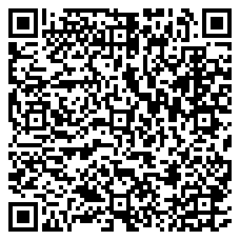
KONTAKT
Jméno: Mgr. Jiří Vích
Telefon: +420 605 325 366
E-mail: vich@cbsbeton.eu
Web: www.cbsbeton.eu
Česká betonářská společnost ČSSI
Na Zámecké 1518/9
140 00 Praha 4
Česká republika

